Slide 1
Relaps ve Refrakter Miyelom Tedavisi
Dr. Vehbi DEMİRCAN
Dicle Üniversitesi Tıp Fakültesi Hematoloji Kliniği
28.06.2025

Slide 2
Relaps ve Refrakter Hastalık
Hastaların çoğu genellikle ilk tedaviye yanıt verirler. Ancak konvansiyonel tedavi küratif değildir ve MM sonuçta nüksedecektir.
Relaps hastalık: Tedavi ile minör veya daha iyi bir yanıttan sonra tedavisiz bir dönem sonrasında tekrar tedavi gereksinimi. Refrakter hastalık: Birinci sıra hariç herhangi bir sıra tedaviye yanıt vermeyen, ya da son tedaviden sonraki 60 gün içerisinde progresyon. Relaps ve refrakter hastalık: Relaps olmuş hastalığın kurtarma tedavisine yanıtsız olması ya da kurtarma tedavisini takiben 60 gün içinde progresyon göstermesi olarak tanımlanır. Primer refrakter hastalık: Daha önce hiçbir yanıt alınamamış olan refrakter hastalık olarak tanımlanır.

Slide 3
Her relaps hastalık tedavi edilmeli midir?
Tedavi zamanlaması ne olmalıdır?
Tedavi verilmeyen durumlar: Klinik relaps yok ve paraproteinlerde artışın yavaş olduğu biyokimyasal relapsta acil tedaviye ihtiyacı yoktur ve tedavi ertelenebilir. Otolog transplantasyon sonrası oligoklonal yeniden yapılanma gelişen hastalarda da tedavi endike değildir.¹
Klinik relaps, ekstramedüller hastalık veya paraproteinlerde hızlı bir artış olmuşsa relapsı tedavi et.² Klinik Relaps: MM tanısı için kullanılan tanımların aynısı kullanarak CRAB semptomlarının gelişimi. Ekstramedüller plazmasitom: Kemik iliğinin dışındaki plazma hücreli tümörler. (PET/CT) ile hastalığın yaygınlığı? Paraproteinlerde hızlı artış: İki - üç ay içinde M proteininin iki katına çıkması ve serumda ≥1 g/dL veya idrarda 24 saatte ≥ 500 mg mutlak M protein düzeyinde artış olması. Birbirini takip eden iki ölçümle doğrula!
1. Laubach J, et al. Leukemia. 2016 May;30(5):1005-17.
2. Palumbo A, et al. J Clin Oncol. 2014 Feb 20;32(6):587-600.

Slide 4

Tedaviye direnç olasılığının artmasıyla birlikte yanıt süresi kısaldığı için MM tedavisi her bir tedavi basamağıyla birlikte giderek daha kompleks bir hal almaktadır.¹⁻³
MM tedavisinde her bir basamakta azalan ortalama remisyon süreleri^{2,3}
Medyan TTP
18 ay
Medyan TTP
13 ay
Medyan TTP
7 ay
Medyan TTP
5 ay
Hastalık aktivitesi
(paraprotein seviyesi*)
Her bir relapsa genelde şunlar eşlik eder¹⁻⁴
Tedavi direncinde artan risk
Sonraki tedavilere azalan yanıt
Daha kısa remisyonlar
Azalan yaşam kalitesi
Zaman
Teşhis
Relaps 1
Relaps 2
Relaps 3 Relaps 4
4. basamak: 5. basamak:
Her bir basmakta tedavi alan hastalar
1. basamak:
%95 (n=1802)
2. basamak:
%61 (n=1380)
3. basamak:
%38 (n=1329)
%15 (n=354)
%1 (n=132)
Aktif hastalık
Remisyon
Veriler Belçika, Fransa, Almanya, İtalya, İspanya ve Birleşik Krallık’ta 4997 hastanın retrospektif analizinden elde edilmiştir.²
Graﬁk referans 2’den uyarlanmıştır. *Paraprotein, plazma hücreleri tarafından üretilen monoklonal proteindir.²
MM: Multipl miyelom; mTTP: Progresyona kadar geçen medyan süre.
Referanslar: 1. Shah N, et al. Leukemia. 2020;34:985-1005. 2. Bird SA, et al. Palliat Care Soc Pract. 2019;13:1178224219868235. 3. Yong K, et al. Br J Haematol. 2016;175:252-264. 4. Ramsenthaler C, et al. BMC Cancer. 2016;16:427.
EM-TUR-ELR-0007 (Version 1.0)

Slide 5



MM ilerlediğinde, tedavi kararlarının karmaşıklığını artıran birçok faktör vardır.¹
Şu anda, R/R MM’li hastaların nasıl tedavi edileceği konusunda bir fikir birliği bulunmamaktadır.²
Tedavi kılavuzları, ikinci veya sonraki nükslerde net bir standart tedavi belirlememektedir.
Birçok faktör göz önünde bulundurulmalıdır:^{1,3–11}
Hastayla ilişkili faktörler^{1,3-6}
Yaş
Komorbiditieler
Organ fonksiyonları
Performans durumu
Tedavi merkezine uzaklığı
Tedavi tercihi / uygulama yolu
Algılanan yaşam kalitesi
Tedaviyle ilişkili faktörler^{6–8,10,11}
Önceki tedavi geçmişi, refrakterlik dahil
Tedaviyle ilişkili toksisiteler
Klinik denemelere erişim / mevcudiyeti
Hastalıkla ilişkili faktörler^{1,6,9}
Sitogenetik anormallikler / riskler
Ekstramedüller hastalık
Hastalık evresi (ör, R-ISS)
Progresyon oranı / relapsın agresifliği
MM: Multipl miyelom; R/R: Relaps veya refrakter; R-ISS: Revize Uluslararası Evreleme Sistemi.
Referanslar: 1. van de Donk NWCJ. Hematology Am Soc Hematol Educ Program. 2020;2020:248-258. 2. Moreau P, et al. Lancet Oncol. 2021;22:e105-e118. 3. Dimopoulos MA, et al. Ann Oncol. 2021;32:309-322. 4. Elsayed A, et al. Biomed J Sci Tech Res. 2017;1:579-585. 5. Fragola M. J Adv Pract Oncol. 2020;11:513-520. 6. Gleason C, et al. J Adv Pract Oncol. 2017;8:285-290. 7. Rajkumar SV, Kumar S. Blood Cancer J. 2020;10:94. 8. Hernández-Rivas JA, et al. Biomark Res. 2022;10(1):1. 9. Gengenbach L, et al. Cancers (Basel). 2021;13(17):4320. 10. Boquoi A, et al. Cancers (Basel).2022;14(9): 2147. 11. Bergin K, et al. Clin Lymphoma Myeloma Leuk. 2017;17(3):133-144.e1.
EM-TUR-ELR-0007 (Version 1.0)

Slide 6


Yanıt oranı ve yanıt derinliği, genellikle her tedavi basamağı ile birlikte azalır.¹
Anti-CD38 mAb tedavisini takiben, sonraki tedavi basamakları, birinci tedavi basamağına kıyasla daha düşük klinik sonuçlarla ilişkilendirilmiştir.¹
50
%31,3 ORR
%25,3 ORR
Yanıt oranları (%)
%2,0 CR/sCR
%21,5 ORR
%1,1 CR/sCR
%19,1 ORR
%1,1 VGPR
%18,5 ORR
25
%8,8 VGPR
%0,7 CR/sCR
%2,1 CR/sCR
%5,7 VGPR
%20,5 PR
%23,0 PR
%17,0 PR
%14,8 VGPR
%15,2 PR
0
%3,7 PR
1.basamak
(n=249)
2. basamak
(n=158)
3. basamak
(n=87)
4. basamak
(n=47)
5. basamak
(n=27)
Retrospektif MAMMOTH çalışmasında, anti-CD38 mAb’larına karşı refrakter olan 275 MM hastası analiz edilmiştir.
Hastalar üçlü refrakter olmayan, üçlü refrakter-dörtlü refrakter, ve beşli refrakter olmak üzere 3 gruba ayrılmışlardır.¹
Graﬁk referans 1’den uyarlanmıştır.
ªÜçlü refrakter olmayan; 1 anti-CD38 mAb'ine refrakter olan ve hem PI hem de IMiD'e refrakter olmayan olarak tanımlanır. ^{b}Üçlü refrakter-dörtlü refrakter; 1 anti-CD38 + 1 PI + 1 veya 2 IMiD'e veya 1 anti-CD38 + 1 veya 2 PI + 1 IMiD'ye refrakter olarak tanımlanır. ^{c}Beşli refrakter; 1 anti-CD38 mAb'ine + 2 PI'ye + 2 IMiD'ye refrakter olarak tanımlanır.
CD: Farklılaşma kümesi; CR: Tam yanıt; IMiD: İmmünmodülatör ilaç; mAb: Monoklonal antikor; MM: Multipl miyelom; ORR: Objektif yanıt oranı; PD: Progresif hastalık; PFS: Progresyonsuz sağkalım; PI: Proteazom inhibitörü; PR: Kısmi yanıt; sCR: Sıkı tam yanıt;
SD: Stabil hastalık; VGPR: Çok iyi kısmi yanıt.
Referans: 1. Gandhi UH, et al. Leukemia. 2019;33:2266-2275 (Supplemental table 2).
EM-TUR-ELR-0007 (Version 1.0)

Slide 7

Üçlü Sınıf Maruziyetli MM hastalarında yanıt derinliği, yanıt süresi ve sağkalım ile ilişkili olabilir.¹
Yanıt derinliği, Üçlü Sınıf Maruziyetli MM hastalarında uzamış PFS ile ilişkilendirilmiştir.¹
100
80
Sonlanım noktası, ay (%95 GA) mDOR | VGPR veya daha iyi | VGPR’den daha az 4,5 (3,5-7,3)
 | NE (7,7-NE)
mPFS | NE (8,5-NE) | 3,9 (3,4-4,6)
mOS | NE (NE-NE) | 10,9 (8,4-14,2)
Progresyonsuz ve hayatta olan hasta oranı (%)
60
VGPR veya daha iyi
40
20
VGPR’den daha az
0
0
3
6
9
12
15
18
21
 |  |  |  | PFS (ay)
Risk altındaki hastalar VGPR veya daha iyi | 31 | 29 | 25 | 12 | 7 | 2 | 0 | 0
VGPR’den daha az | 217 | 101 | 44 | 20 | 10 | 4 | 0 | 0
VGPR veya daha iyi bir yanıt elde eden hastalarda iyileşmiş DOR, PFS ve
OS gözlemlenmiştir.¹
LocoMMotion Çalışması: Üçlü Sınıf Maruziyetli MM’li 248 hastada gerçek hayatta standart tedavinin etkililiğini inceleyen, prospektif, girişimsel olmayan, çok uluslu bir çalışmadır. Çalışma 63’ü Avrupa'da olan ve Belçika, Fransa, Almanya, İtalya, Hollanda, Polonya, Rusya, İspanya ve Birleşik Krallık’ı içeren toplam 76 merkezde gerçekleşmiştir.¹
Graﬁk ve tablo referans 1’den uyarlanmıştır.
DOR: Yanıt süresi; mDOR: Medyan yanıt süresi; MM: Multipl miyelom; mOS: Medyan genel sağkalım; mPFS: Medyan progresyonsuz sağkalım; NE: tahmin edilemez; NR: ulaşılmadı; OS: Genel sağkalım; PFS: progresyonsuz sağkalım; TCE: Üç sınıf almış;
VPGR: Çok iyi kısmi yanıt.
Referans: 1. Mateos MV, et al. Leukemia. 2022;36(5):1371-1376.
EM-TUR-ELR-0007 (Version 1.0)

Slide 8




Üçlü Sınıf Maruziyetli MM hastalarındaki kötü sonuçlar ve net bir standart tedavinin eksikliği, yeni ve geliştirilmiş tedavilere yönelik karşılanmamış bir ihtiyacı ortaya koymaktadır.¹
Üçlü Sınıf Maruziyetli MM hastalarında kötü tedavi sonuçları ile ilişkilidir.¹
Üçlü Sınıf Maruziyetli MM hastalarında net bir standart tedavi bulunmamaktadır.¹
Sonlanım noktaları
Birincil
ORR
Sonuç (%95 GA)
%29,8
(24,2-36,0)
Üçlü Sınıf Maruziyetli MM’li hastalarda çeşitli tedavi kombinasyonları kullanılmıştır.
Tedavi kombinasyonları arasında kortikosteroidler, PI'ler, IMiD'ler, alkilleyici ajanlar, anti-CD38 mAb’lar ve bunların çeşitli kombinasyonları yer almıştır.
160 (%64,5) hasta, 3 veya daha fazla ilacın kombinasyonu ile tedavi edilmiştir.
92
99
İkincil
mDOR
7,4 ay
(4,7-12,5)
Sonraki tedavi basamaklarında çeşitli rejimler kullanılmıştır.
Hastaların %49,6’sı (n=123), ek olarak sonraki miyelom tedavilerinden almıştır.
Hastaların %31,5’inin (n=78) ek olarak bir basamak tedavi aldığı ve hastaların %18,2’sinin (n=45) ise birden fazla basamakta tedavi aldığı belirlenmiştir.
mPFS
4,6 ay
(3,9-5,6)
mOS
12,4 ay (10,28-NE)
LocoMMotion Çalışması: Üçlü Sınıf Maruziyetli MM’li 248 hastada gerçek hayatta standart tedavinin etkililiğini inceleyen, prospektif, müdahaleci olmayan, çok uluslu bir çalışmadır. Çalışma 63’ü Avrupa'da olan ve Belçika, Fransa, Almanya, İtalya, Hollanda, Polonya, Rusya, İspanya ve Birleşik Krallık’ı içeren toplam 76 merkezde gerçekleşmiştir.¹
CD: Farklılaşma kümesi; IMiD: İmmünmodülatör ilaç; mAb: Monoklonal antikor; MM: Multipl miyelom; ORR: Objektif yanıt oranı; PFS: Progresyonsuz sağkalım; ; PI: Proteazom inhibitörü ; mDOR: Medyan yanıt süresi; MM: Multipl miyelom; mOS: Medyan genel sağkalım; mPFS: Medyan progresyonsuz sağkalım; NE: tahmin edilemez; TCE: Üç sınıf almış.
Referans: 1. Mateos MV, et al. Leukemia. 2022;36(5):1371-1376.
EM-TUR-ELR-0007 (Version 1.0)

Slide 9
Birinci veya ikinci relaps
Miyelomlu çoğu hasta zaman içinde seri relapslar yaşar ve sonuçta mevcut ajanların tümünü veya çoğunu alırlar. Relaps ve/veya refrakter MM'li hastalar için onaylanmış birçok tedavi kombinasyonu vardır. Relaps MM için tedavi seçiminde dikkate alınması gereken durumlar: Önceki tedavi Tedaviye alınan yanıt Önceki kullandığı ajanlardan hangilerine duyarlı veya dirençli olduğu bilgisi. Lenalidomide duyarlı mı? Lenalidomide dirençli mi? Bu bilgi ikinci veya üçüncü basamak tedavinin önemli bir belirleyicisidir, çünkü bu endikasyonda kullanılan rejimlerin çoğu lenalidomid içerir.

Slide 10
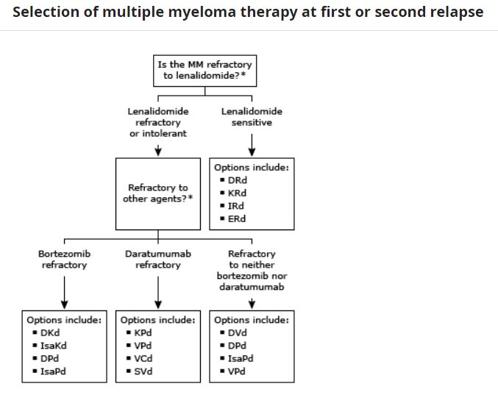
Bu algoritma, birinci veya ikinci relapsı olan çoğu hastada sistemik tedaviyi seçme yaklaşımını göstermektedir.
Başka rejimlerle başka yaklaşımlar gösterilebilir.
Bir rejimin seçiminde, beklenen toksisiteler, eşlik eden hastalıklar, ilaca erişilebilirlik ve hastalığın agresifliği hesaba katılmalıdır.
Ek olarak, otolog HCT'ye yapılmamışsa tüm hastalar nüksetme anında değerlendirilir.
The following cutoffs to define refractory and not refractory MM to guide therapy:
Refractory: progression within 60 days of exposure to an agent at standard doses
Sensitive: progression >60 days from last exposure or progression on minimal therapy (eg, lenalidomide 10 mg or monthly daratumumab)

Slide 11
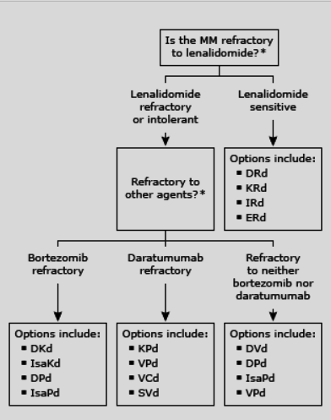
Lenalidomid Duyarlı Hastada
Birinci veya İkinci Relapsta Tedavi Yaklaşımı
Birinci veya ikinci relapsta, lenalidomid içeren üç ilaçlı bir rejim düşünülmelidir. Sadece lenalidomid idame dozu (günlük ≤10 mg) altında hastalıkta ilerleme lenalidomide refrakter olarak değerlendirmemek gerekir. Böyle bir durumda lenalidomid bazlı rejime yanıt alınamazsa farklı bir rejime geçilebilir. Bu yaklaşımın amacı, lenalidomid duyarlı hastalıkta hastaların lenalidomidden maksimum faydalanmasını sağlamaktır.
DRd: Daratumumab, lenalidomide, and dexamethasone: KRd: Carfilzomib, lenalidomide, and dexamethasone ; IRd: Ixazomib, lenalidomide, and dexamethasone
ERd: Elotuzumab, lenalidomide, dexamethasone

Slide 12
Daratumumab, lenalidomid, deksametazon
(DRd)
DRd, lenalidomide duyarlı hastalar için tercih edilen rejimlerden biridir. DRd ve diğer üç ilaç kombinasyonları arasında doğrudan karşılaştırmalar yapılmamıştır. Meta-analizler, DRd'yi 1-3 seri tedavi almış relaps miyelomda en aktif rejimler arasında tanımlamıştır. ¹⁻³ Örnek olarak, tek ajanlı deksametazonu referans noktası olarak kullanan bir meta-analiz, PFS için tehlike oranı (HR) ile gösterildiği gibi DRd'yi en etkili üçlü ilaç rejimi olarak tanımlamıştır.² DRd (HR 0,13; %95 GA 0,09-0,19) KRd (HR 0,24; %95 GA 0,18-0,32) ERd (HR 0,25; %95 GA 0,19-0,33) DVd (HR 0,27; %95 GA 0,18-0,38) IRd (HR 0,26; %95 GA 0,19-0,35)
1. Botta C, et al. Blood Adv. 2017;1(7):455
2. van Beurden-Tan CHY, et al. J Clin Oncol. 2017;35(12):1312.
3. Minakata D, et al. Br J Haematol. 2023;200(6):694. Epub 2023 Jan 20.

Slide 13
Daratumumab, lenalidomid, deksametazon
(DRd)
Etkinlik: (Rd) ile karşılaştırıldığında, DRd, PFS'yi ve OS’yi iyileştirir. ¹⁻³ POLLUX çalışmasında: R/R 569 hasta, DRd vs Rd. (80 aylık takip) Üstün ORR; %93 vs %76: (VGPR ve üstü: %78 vs %48) ve (CR: %51 vs %21), MRD negatifliği: %33.2 vs %6.7 (10⁻⁵ duyarlılık eşiğiyle) Üstün PFS (12 ayda; %83 vs %60; 24 ayda; %68 vs %41; HR 0,41) Üstün OS (medyan OS 68 vs 52 ay; HR 0,73).
Toksisite POLLUX çalışmasında DRd ile hastaların yaklaşık %12'si tedaviyi bırakmıştır.³ Rd ile karşılaştırıldığında DRd, daha yüksek oranda nötropeni, ishal, ÜSYE ve öksürük ile sonuçlandı. Hastaların %48'inde infüzyon reaksiyonları; bunların büyük çoğunluğu (%92) ilk infüzyonda. En sık görülen garade 3.- 4. Non- hematolojik toksisiteler yorgunluk (%6) ve ishaldir (%5).
1.Dimopoulos MA, et al. N Engl J Med. 2016 Oct 6;375(14):1319-1331.
2.Dimopoulos MA, et al. Haematologica. 2018 Dec;103(12):2088-2096.
3.Dimopoulos MA, et a. J Clin Oncol. 2023 Mar 10;41(8):1590-1599.

Slide 14
Carfilzomib, lenalidomid, deksametazon
(KRd)
Etkinlik: Rd ile karşılaştırıldığında KRd, PFS ve OS'yi iyileştirir.¹⁻⁴ ASPIRE çalışması: Relaps MM'li 792 hasta, KRd vs Rd. Hastaların yaklaşık %67 ve %20'si sırasıyla bortezomib ve lenalidomid almıştı. KRd ile ORR iyileşme (%87 vs %67): (CR %32 vs %4) , (sCR %14 vs %4) PFS'de iyileşme (medyan 26 vs 17 ay; HR 0,66). OS iyileşme (medyan 48 ay vs 40 ay; HR 0,79). Toksisite ASPIRE çalışmasında KRd kolunda hastaların %15'i tedaviyi bırakmıştır.¹ Rd ile karşılaştırıldığında KRd, kolunda daha yüksek ÜSYE, hipokalemi, kas spazmları ve hipertansiyon.
1. Stewart AK, et al. N Engl J Med. 2015 Jan 8;372(2):142-52.
2. Stewart AK, et al. J Clin Oncol. 2016 Nov 10;34(32):3921-3930.
3. Siegel DS, et al. J Clin Oncol. 2018 Mar 10;36(8):728-734.
4. Dimopoulos MA, et al. Br J Haematol. 2017 May;177(3):404-413.

Slide 15
İksazomib, lenalidomid, deksametazon
(IRd)
Klinik kullanım: IRd, lenalidomide duyarlı MM'li hastalar için tamamen oral bir alternatiftir. Genellikle daha az agresif hastalıkta ve tamamen oral tedavi tercih edildiği veya gerekli olduğu durumlarda kullanırız. Etkinlik: TOURMALİNE-MM1 çalışması: Relaps 722 hastada, IRd vs Rd +plasebo.^{1,2} Ortalama 15 aylık takipte IRd ile; Daha iyi ORR (%78 vs %72) ve CR (%12 vs %7), PFS (medyan 21 ay vs 15 ay; HR 0,74). İleri takipte, IRd vs Rd +plasebo benzer OS görülmüştür (54 ay vs 52 ay; HR 0,94).² TOURMALINE-MM2 çalışması: Tedavi edilmemiş hastalarda IRd PFS'de iyileşme gösterirken OS'de iyileşme göstermedi.³ Toksisite: Tourmaline-MM1 çalışmasında IRd, daha yüksek oranda Grade 3-4 trombositopeni ile sonuçlandı. Diğer yaygın toksisiteler; ishal, kabızlık, bulantı, kusma, periferik nöropati, periferik ödem ve döküntü yer alıyordu.
13. Moreau P, et al. N Engl J Med. 2016 Apr 28;374(17):1621-34.
16. Richardson PG, et al. TOURMALINE-MM1 J Clin Oncol. 2021 Aug 1;39(22):2430-2442.
17. Facon T, et al. Blood. 2021 Jul 1;137(26):3616-3628.

Slide 16
Elotuzumab, lenalidomid, deksametazon
(ERd)
Klinik kullanım: ERd, genellikle daha az agresif hastalık özelliklerine sahip hastalarda kullanırız. Etkinlik: Rd ile karşılaştırıldığında ERd, R/R MM'de PFS ve OS'yi iyileştirir. ELOQUENT-2 çalışmasında: Relaps 646 hasta, Rd vs ERd değerlendirildi.¹⁻³ 46 aylık takip: ERd ile Üstün PFS (19 vs 15 ay; bir yıllık PFS %68 vs %57; dört yıllık PFS %21 vs %14; HR 0,71). ERd ile Üstün OS (medyan 48 vs 40 ay; dört yıllık OS %50 vs %43; HR 0,78). (ELOQUENT-1): Yeni tanı, transplant uygunsuz, ERd vs Rd: ERd PFS'de bir fayda göstermedi.⁴ Toksisite: ELOQUENT-2 ERd kolunda daha yüksek grade 3-4 advers olaylar (%78 vs %67).¹ Hastaların %10'unda infüzyon reaksiyonları meydana geldi. %70’i ilk infüzyonda
Elotuzumab is a monoclonal antibody directed against the SLAMF7 receptor, expressed on normal and malignant plasma cells with a lower expression on other lymphoid cells such as natural killer (NK) cells. Elotuzumab has no significant antimyeloma activity when given as a single agent to patients with relapsed or refractory multiple myeloma (RRMM). However, when combined with other antimyeloma agents, it results in improved response and outcome.
1. Lonial S, et al. ELOQUENT-2. N Engl J Med. 2015 Aug 13;373(7):621-31.
2. Dimopoulos MA, et al. ELOQUENT-2 follow-up Br J Haematol. 2017 Sep;178(6):896-905.
3. Dimopoulos MA, Cancer. 2018 Oct 15;124(20):4032-4043.
4. Dimopoulos MA, et al. (ELOQUENT-1): Lancet Haematol. 2022 Jun;9(6):e403-e414.

Slide 17
Lenalidomid Refrakter Hastada
Birinci veya İkinci Relapsta Tedavi Yaklaşımı
Lenalidomid dirençli MM'li hastalar. Rejim seçimi, hastalığın bortezomib ve/veya daratumumab'a dirençli olup olmamasına göre değişir. Tek başına lenalidomide dirençli: Daratumumab, bortezomib ve deksametazon (DVd); daratumumab, pomalidomid ve deksametazon (DPd); isatuximab, pomalidomid ve deksametazon (IsaPd); veya bortezomib, pomalidomid ve deksametazon (VPd) Hem lenalidomid hem de bortezomib'e dirençli MM: Deksametazon ve bir monoklonal antikor (örn. daratumumab) ile kombinasyon halinde farklı bir proteazom inhibitörünü (örn, karfilzomib) veya farklı bir immünomodülatör ajanı (örn, pomalidomid) içeren bir kombinasyona yanıt verebilir. Hem lenalidomid hem de daratumumab'a dirençli MM Diğer anti-CD38 monoklonal antikorlara dirençli olduğu varsayılır ve tipik olarak antikor içermeyen rejimlerle tedavi edilir.

Slide 18
Daratumumab, bortezomib, deksametazon
(DVd)
Klinik kullanım: DVd, ABD, Avrupa ve Asya'nın birçok yerinde, en az bir tedavi görmüş MM hastaları için onaylanmıştır. Etkinlik: Vd ile karşılaştırıldığında DVd, toksisitede büyük artışlar olmaksızın (PFS) ve (OS) iyileştirir. CASTOR çalışması: R/R MM'li 498 hasta, Vd vs DVd almak üzere rastgele atandı.¹⁻³ 7,4 aylık takipte DVd ile PFS avantajından dolayı çalışma durduruldu. Vd koluna progresyonda dara. teklif edildi. Ortalama 73 aylık takip sonrasında DVD ile: Daha yüksek ORR; %84 vs %63), (VGPR ve daha iyi yanıt %62 vs %29) ve (CR ve daha iyi yanıt %29 vs %10) Daha yüksek MRD negatifliği (%15,1 vs %1,6; 10⁻⁵ duyarlılık eşiğiyle ). PFS'de iyileşme (medyan 16,7 vs 7,1 ay; HR 0,31). OS iyileşme (medyan 49,6 vs ay 38,5 ay; HR 0,74). LEPUS: 211 Çinli hastada DVd vs Vd. Benzer bir PFS faydası (HR 0.28) ve güvenlik profili bildirdi.⁴ Toksisite: DVd, kolunda daha yüksek oranlarda hematolojik toksissite , periferik duyusal nöropati ve ikinci primer kanser.
23. Palumbo A, et al. CASTOR Investigators. N Engl J Med. 2016 Aug 25;375(8):754-66.
24. Spencer A, et al. updated analysis of CASTOR. Haematologica. 2018 Dec;103(12):2079-2087.
25. Mateos MV, et al. Three-year Follow-up of CASTOR. Clin Lymphoma Myeloma Leuk. 2020 Aug;20(8):509-518.
27. Lu J, et al. Phase 3 LEPUS (MMY3009) Study. Clin Lymphoma Myeloma Leuk. 2021 Sep;21(9):e699-e709.

Slide 19
Bortezomib, pomalidomid, deksametazon
(VPd)
Klinik kullanım VPd tek başına Lenalidomid veya Len + dara dirençli hastalar için kabul edilebilir bir alternatiftir. Etkinlik: OPTIMISMM çalışması: Lenalidomid dirençli 559 hasta , Vd vs VPd almak üzere rastgele atandı.¹⁻³ Ortalama 16 aylık takip sonrası VPd sonuçlarları: Üstün ORR (%82 vs %50), (CR %12 vs %3 ve sCR %3 vs < %1). PFS'de iyileşme (medyan 11 vs 7 ay; HR 0,61). Toksisite: OPTIMISMM çalışmasında VPd ile daha yüksek nötropeni, enfeksiyon ve tromboembolik olay.
1. Richardson PG, et al. OPTIMISMM trial investigators. Lancet Oncol. 2019 Jun;20(6):781-794.
2. Weisel K, et al. Leuk Lymphoma. 2020 Aug;61(8):1850-1859.
3. Dimopoulos M, et al. Leukemia. 2021 Jun;35(6):1722-1731.

Slide 20
Lenalidomid ve Bortezomib Refrakter Hastada
Birinci veya İkinci Relapsta Tedavi Yaklaşımı
Standart dozlarda bortezomib ve lenalidomid aldıktan sonra veya aldıktan sonraki 60 gün içinde hastalıkta ilerleme yaşayan hastaların her iki ajana da dirençli olduğu kabul edilir. Deksametazon ve bir monoklonal antikor (örn. daratumumab) ile kombinasyon halinde farklı bir proteazom inhibitörünü (örn, karfilzomib) veya farklı bir immünomodülatör ajanı (örn, pomalidomid) içeren bir kombinasyona yanıt verebilir. Hem lenalidomid hem de bortezomib tedavisine dirençli hastalar için Daratumumab, karfilzomib ve deksametazon (DKd) İsatuksimab , karfilzomib ve deksametazon (IsaKd) Daratumumab, pomalidomid ve deksametazon (DPd) İsatuximab, pomalidomid ve deksametazon (IsaPd) Elotuzumab, pomalidomid ve deksametazon (EPd)

Slide 21
Daratumumab, Karfilzomib, Deksametazon
(DKd)
Klinik kullanım: DKd, lenalidomid ve bortezomib'e dirençli relaps hastalar için tercih edilen tedavilerden biridir. Karfilzomib + deksametazon (Kd) ile karşılaştırıldığında DKd, PFS’yi iyileştirir.¹ CANDOR çalışmasında: R/R MM'li 466 hasta, DKd'ye karşı Kd almak üzere rastgele 2:1 olarak atandı.^{2,3} Ortalama 28 aylık takip sonrasında DKd vs Kd: ORR (%84 vs %73) ve PFS (Ort. 28,6 ay vs 15,2 ay; HR 0,59) idi. OS verileri henüz olgunlaşmamıştır. Toksisite : CANDOR çalışmasında DKd kolunda %26 tedavi bırakılmış. En yaygın grade 3-4 Non hematolojik toksisiteler hipertansiyon, pnömoni, yorgunluk, nefes darlığı ishal ve ÜSYE idi.
1. Botta C, et al. Blood Adv. 2017 Feb 27;1(7):455-466.
2. Dimopoulos M, et al. Lancet. 2020 Jul 18;396(10245):186-197.
3. Usmani SZ, et al. Lancet Oncol. 2022 Jan;23(1):65-76.

Slide 22
Isatuksimab, karfilzomib, deksametazon
(IsaKd)
Klinik kullanım: IsaKd, lenalidomid ve bortezomib'e dirençli relaps miyelom için uygun tedavilerden biridir . Etkinlik: Kd ile karşılaştırıldığında IsaKd, toksisitede büyük artışlar olmaksızın PFS’yi iyileştirir IKEMA Çalışmasında: Daha önce 1-3 basamak tedavi almış relaps 302 hasta, IsaKd vs Kd almak üzere 3:2 oranında rastgele atandılar.¹ Ortalama 21 aylık takip sonrasında IsaKd sonuçları: Benzer ORR (%87 vs %83), daha derin yanıtlar (VGPR veya daha iyisi %73 vs %56). PFS'de iyileşme (medyana ulaşılamadı vs 19 ay, HR 0,53). OS verileri olgunlaşmamış. Toksisite: IKEMA çalışmasında IsaKd ile pnömoni ve kalp yetmezliği de dahil olmak üzere yüzde 3 oranında ölümcül yan etkiler. En yaygın advers reaksiyonlar infüzyonla ilişkili reaksiyonlar, yorgunluk, hipertansiyon, ishal, ÜSYE hastaların %90'ından fazlasında anemi ve trombositopeni ve % 55'inde nötropeni gelişti.
Moreau P, et al. Lancet. 2021 Jun 19;397(10292):2361-2371.

Slide 23
Daratumumab, pomalidomid, deksametazon
(DPd)
Klinik kullanım: DPd, hem lenalidomide hem de bortezomib'e dirençli hastalarda yaygın olarak kullanılır. APOLLO çalışmasında: R/R MM'li 304 hastada DPd ve Pd yi karşılaştırdı.¹ DPd PFS'yi iyileştirdi (medyan PFS 12,4 vs 6,9 ay, HR 0,63). OS verileri olgunlaşmamış. Toksisite: DPd daha fazla nötropeni ve nötropenik ateş görülmüştür. Yaygın non-hematolojik toksisiteler pireksi, asteni, ishal, hiperglisemi ve infüzyon ilişkili reaksiyondu.
1. Dimopoulos MA, et al. (APOLLO): an open-label, randomised, phase 3 trial. Lancet Oncol. 2021 Jun;22(6):801-812.

Slide 24
İsatuximab, pomalidomid, deksametazon
(IsaPd)
Klinik kullanım: IsaPd, lenalidomid ve bortezomib'e dirençli hastalarda kabul edilebilir bir alternatiftir. Etkinlik: Pd ile karşılaştırıldığında IsaPd, PFS’yi iyileştirir. ICARIA-MM çalışmasında: 307 MM hastası, Pd'ye karşı IsaPd.^{1,2} Ortalama 35 aylık takip sonrası IsaPd sonuçları: Daha yüksek bir ORR (%63 vs %33). PFS'de iyileşme (Ort. 11 vs 6 ay; HR 0,6). OS'de tahmini 7 aylık iyileşme (medyan 25 vs 18 ay; HR 0,76). Toksisite: Pd’ye göre daha yüksek ÜSYE oranları, ishal ve ikinci primer maligniteler. En yaygın grade 3-4 hematolojik olmayan toksisiteler pnömoni, alt SYE ve İYE
Isatuximab is an anti-CD38 monoclonal antibody (mAb) approved for use in the treatment of adults with multiple myeloma (MM)
1. Attal M, et al. Lancet. 2019 Dec 7;394(10214):2096-2107.
2. Richardson PG, et al. Lancet Oncol. 2022 Mar;23(3):416-427.

Slide 25
Elotuzumab, pomalidomid, deksametazon
(EPd)
Klinik kullanım EPd, lenalidomid ve bir Pİ dahil en az iki tedavi basamağını almış R/R MM için ABD ve Avrupa'da onaylanmıştır. Etkinlik: EPd, Pd’ye karşı PFS ve OS'yi iyileştirir. ELOQUENT-3 çalışmasında: Lenalidomide ve bir proteazom inhibitörüne R/R MM'li 117 hastada, Pd vs EPd karşılaştırıldı.^{1,2} Minimum 45 aylık takipten sonra EPd ile; Daha yüksek ORR (%53 vs %26). PFS'de iyileşme (medyan 10,3 vs 4,7 ay; HR 0,54). OS iyileşme (medyan 30 vs 17 ay; HR 0,59). Toksisite: Pd ile karşılaştırıldığında EPd, benzer oranlarda grade 3-4 advers olay oldu. En sık görülen grade 3 - 4 hematolojik olmayan toksisiteler hiperglisemi ve katarakttır.
1. Dimopoulos MA, et al. N Engl J Med. 2018 Nov 8;379(19):1811-1822.
2. Dimopoulos MA, et al. J Clin Oncol. 2023 Jan 20;41(3):568-578.

Slide 26
Lenalidomid ve Daratumumab'a Refrakter Hastada
Birinci veya İkinci Relapsta Tedavi Yaklaşımı
Dara. ve len. tedavisi sırasında veya 60 gün içinde progrese olan hastalardır. Ayda bir kez dara dozuna cevap vermeyen, haftada bir kez uygulanan doza cevap verebilir. Bu dikkate alınmalıdır. Bir anti-CD38 antikora dirençli hastanın diğer anti-CD38 antikorlara dirençli olduğunu varsayıyoruz. Bazı çalışmalar daratumumab'ı takiben isatuksimablı kombinasyonlara yanıtları tanımlamış olsa da, tek ajan isatuximab'a yanıt gösterilmemiştir.¹ Hem lenalidomid hem de daratumumab'a dirençli MM hastaları için: Karfilzomib , pomalidomid ve deksametazon (KPd) ; Bortezomib , pomalidomid ve deksametazon (VPd); Bortezomib, siklofosfamid ve deksametazon (VCd); Selinexor, bortezomib ve deksametazon (SVd)
Mikhael J, et al. Blood Cancer J. 2021 May 12;11(5):89.

Slide 27
Carfilzomib, Pomalidomid, Deksametazon
(KPd)
Klinik kullanım KPd, bortezomib duyarlılığından bağımsız olarak, lenalidomid ve daratumumab'a dirençli nükseden MM hastalarında tercih edilen bir tedavidir. Etkinlik: KPd, lenalidomide dirençli hastaların kaydedildiği faz 1/2 çok merkezli çalışmalarında değerlendirilmiştir.¹⁻³ Bu çalışmalarda, hastaların yaklaşık %50-60'ında yanıtlar görüldü. Yanıtlar, hastanın bortezomib'e direnç durumundan bağımsız benzerdi . Toksisite Enfeksiyon; ateş; nöropati ve yorgunluk, hipertansiyon, kalp ve böbrek yetmezliği.¹
47. Bringhen S, et al. Leukemia. 2018 Aug;32(8):1803-1807.
48. Shah JJ, et al. Blood. 2015 Nov 12;126(20):2284-90.
49. Sonneveld P, et al. Hemasphere. 2022 Sep 30;6(10):e786.

Slide 28
Bortezomib, Siklofosfamid, Deksametazon
(VCd)
Klinik kullanım: VCd, lenalidomid ve daratumumab'a dirençli relaps MM hastaları için önemli bir tedavi seçeneğidir. EVOLUTION çalışmasında: İlk relaps 155 hastanın dahil edildiği bir faz 3 çalışmada, VCd ve VRd, benzer PFS (medyan 16 vs 19 ay) ve OS (üç yılda %48 vs %51) ile sonuçlandı.¹ VCD'yi (VTD) ile karşılaştıran faz 3 çalışmada (IFM 2013-04), VCD daha düşük bir ORR (%83 vs %92) ² Toksisite Grade 3-4 hematolojik toksisiteler arasında nötropeni, lenfopeni ve trombositopeni yer aldı. En yaygın grade 3-4 hematolojik olmayan toksisiteler nöropati, yorgunluk ve ishaldir.
Montefusco V, et al. Br J Haematol. 2020 Mar;188(6):907-917.
Moreau P, et al. Blood. 2016 May 26;127(21):2569-74.

Slide 29
Selinexor, Bortezomib, Deksametazon
(SVd)
Klinik kullanım: SVd, lenalidomid ve daratumumab'a dirençli MM hastaları için başka bir seçenektir. BOSTON çalışmasında: R/R MM'si olan 402 hastada Haftada bir kez SVd, haftada iki kez ( Vd) ile karşılaştırıldı.^{1,2} Planlanan toplam bortezomib ve deksametazon dozları SVd kolunda daha düşüktü. Haftada bir kez yapılan SVd ile; Daha yüksek bir ORR'ye ( %76 vs %62) Daha uzun PFS (Ort. 14 vs 9,5 ay; HR 0,70). OS verileri olgunlaşmamıştır. Toksisite Haftada iki kez Vd ile karşılaştırıldığında haftalık SVd, daha az periferik nöropatiye (%32 vs %47) ve daha fazla sitopeniye, enfeksiyona, gastrointestinal toksisiteye, yorgunluğa ve katarakta neden oldu.
1. Grosicki S, et al. Lancet. 2020 Nov 14;396(10262):1563-1573.
2. Richard S, et al. Am J Hematol. 2021 Sep 1;96(9):1120-1130.

Slide 30
Kırılgan Hastalar
Mümkün oldukça, 2 ilaçlı rejimler yerine 3 ilaçlı rejimleri tercih etmeli.
Ancak iki ilaçlı rejimler, üç ilaçlı rejimleri tolere edemeyen zayıf hastalar için kabul edilebilir bir alternatiftir.
Tek ajan tedavisi, steroidleri tolere edemeyen veya üç ilaçlı veya iki ilaçlı rejimlerle iyi kontrol edilen hastalarda yan etkileri en aza indirmek için tedavinin yoğunluğunu azaltmak amacıyla bazen kullanılır.

Slide 31
Kırılgan Hastalar için
İki ilaçlı rejimler
İksazomib + deksametazon (Id): Bortezomib'e dirençli olmayan relaps MM'li 70 hastada Id’nin kullanıldığı bir faz 2 çalışmasında, en az PR yanıt ve üstü %43 elde edildi. Ortalama olaysız sağkalım (EFS) 8,4 aydı.¹
Carfilzomib + deksametazon (Kd): Önceki 1-3 tedaviden sonra nükseden MM'li hastalarda Kd ve Vd karşılaştıran çok merkezli bir faz 3 çalışmada (ENDEAVOR).² Kd ORR’yi iyileştirdi (%77 vs %63) , PFS (medyan 19 vs 9 ay; HR 0,53) ve OS (medyan 48 vs 39 ay; HR 0,76)
Bortezomib + deksametazon (Vd) Bortezomib artı deksametazon ile yapılan bir çalışmada, progresyona kadar geçen süre ortalama 9,5 ay olan hastalarda ORR %66 idi.³
Pomalidomid + deksametazon (Pd) Pd, relaps hastalıkta yaklaşık %60 ve lenalidomide dirençli hastalıkta yaklaşık %30 yanıt oluşturur. Randomize çalışmalar, tek başına yüksek doz deksametazon ile ve tek başına pomalidomid ile karşılaştırıldığında Pd lehine olumlu sonuçlar vermiştir.⁴. Çoklu relaps hastalarda yanıt süresi 4 - 10 ay arasında değişmektedir.
Lenalidomid + deksametazon (Rd) R/R MM'de Rd ile deksametazon + plaseboyu karşılaştıran iki büyük randomize faz 3 çalışmada (MM-009 ve MM-010) , Rd yanıt oranlarını ve ilerlemeye kadar geçen süreyi iyileştirdi. Rd ile tedavi edilen hastalarda görülen en yaygın ciddi (grade 3/4) toksisiteler sitopeniler ve venöz tromboembolizmdir.
1. Kumar SK, et al. Blood. 2016 Nov 17;128(20):2415-2422.; 2. Dimopoulos MA, et al. Lancet Oncol. 2016 Jan;17(1):27-38. 3. Jagannath S, et al. Haematologica. 2006 Jul;91(7):929-34.; 4.Richardson PG, et al. Blood. 2014 Mar 20;123(12):1826-32.

Slide 32
Agresif hastalık
Tedavi altında progrese olurken veya relaps sırasında majör komplikasyonları (örn. akut böbrek yetmezliği, ekstramedüller hastalık) olan hastaların tedavisi bireyselleştirilir. Agresif nüksler, birkaç yeni ajanın birlikte verildiği daha agresif rejimlerden fayda görebilir. Örnek olarak VRd tedavisinde agresif ilerleme gösteren bir hasta, (Dara-KPd) ile tedavi edilebilir. Dara-KPD'yi değerlendiren bir klinik çalışma devam etmektedir. (NCT04176718).

Slide 33
Üçüncü veya daha sonraki relaps
Üçüncü veya daha sonraki relaps hastalar için yaklaşım, hastalığın MM'deki en aktif ajanlara dirençli olup olmadığına bağlıdır: Anti-CD38 monoklonal antikoru (örneğin, daratumumab , isatuximab ) Lenalidomid Pomalidomid Bortezomib Karfilzomib Penta-refrakter MM terimi, bu ajanların/sınıfların beşine de dirençli olan MM için kullanılır.

Slide 34
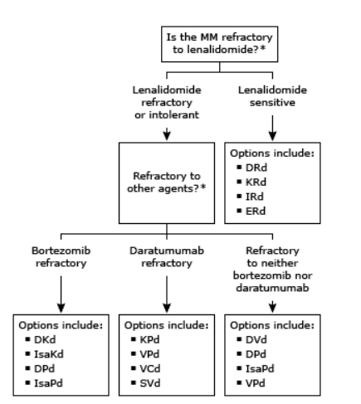
Üçüncü veya daha sonraki relaps
Penta-refrakter hastalığı olmayan hastalara yaklaşım
Penta refrakter olmayan hastalar için rejim seçimi, birinci veya ikinci relapstakine benzer.
İlaç duyarlılığı ve beklenen toksisiteye göre yönlendirilir.

Slide 35
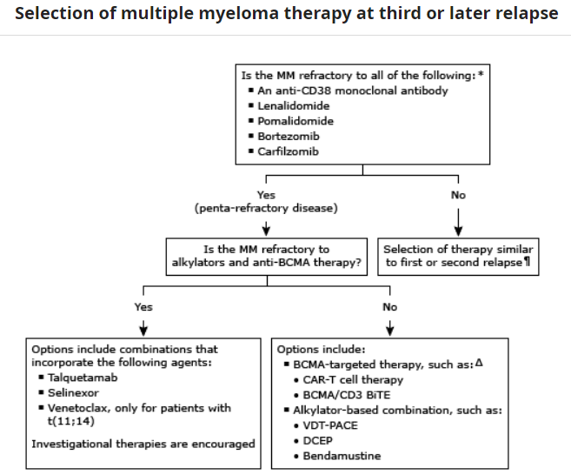
Üçüncü veya daha sonraki relaps
Penta-refrakter hastalığı olan hastalara yaklaşım
R/R MM için tek bir standart tedavi yoktur ve uygulama büyük ölçüde farklılık gösterir; bu nedenle uygun hastaların klinik araştırmalara katılmasını teşvik etmek gerekir. Bir bireyin tedavi seçiminde, beklenen toksisiteler, komorbiditeler ve ilaca erişilebilirlik dikkate alınmalıdır.
BCMA: B cell maturation antigen; BiTE: bispecific T cell engager; CAR: chimeric antigen receptor; Cilta-cel: ciltacabtagene autoleucel; DCEP: dexamethasone, cyclophosphamide, etoposide, and cisplatin; Ide-cel: idecabtagene vicleucel; MM: multiple myeloma; VDT-PACE: bortezomib, dexamethasone, thalidomide, cisplatin, doxorubicin, cyclophosphamide, and etoposide.
* We use the following cutoffs to define refractory and not refractory MM to guide therapy:
Refractory: Progression within 60 days of exposure to an agent at standard doses
Sensitive: Progression >60 days from last exposure or progression on minimal therapy (eg, lenalidomide 10 mg or monthly daratumumab)
¶ When selecting a regimen, avoid agents that the MM is refractory to and prioritize regimens that contain two drugs that the MM has not been exposed to.
Δ Options include CAR-T cell therapy (ide-cel or cilta-cel) or a BCMA/CD3 BiTE (teclistamab or elranatamab). A choice is individualized weighing disease tempo, availability, and expected toxicity. As an off-the-shelf option, BiTEs may be preferred in rapidly progressing disease unlikely to be controlled while awaiting CAR-T cell manufacturing.

Slide 36
Üçüncü veya daha sonraki relaps
Penta-refrakter hastalığı olan hastalara yaklaşım
Penta-refrakter hastalığı olan hastalar için, genellikle B cell maturation antigen (BCMA) hedef alan tedaviler veya alkilleyici içeren kombine rejimler tercih edilir. BCMA, plazma hücrelerinde seçici olarak eksprese edilir ve dolayısıyla terapötik hedeftir. Kimerik antijen reseptörü (CAR)-T hücreleri veya BCMA'ya yönelik bispesifik CD3 T hücre bağlayıcı (BiTE) kullanılarak hedeflenebilir.

Slide 37
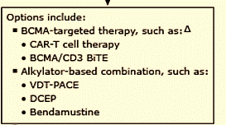
Penta refrakter ancak Anti BCMA ve alkilleyici ajanlara refrakter olmayan hasta için tedavi seçenekleri

Slide 38
Anti BCMA ve alkilleyici ajanlara refrakter olmayan hasta
Kimerik antijen reseptörü T hücreleri
Klinik kullanım CAR-T hücreleri, hastanın T hücrelerini MM hücrelerine karşı yönlendirmek için bir CAR'ı kodlayan bir gen ile genetik olarak değiştirilmiş olan hastanın kendi T lenfositlerinden üretilir. CAR-T terapisinin R/R MM'ye karşı önemli bir etkisi olsa da, tedavi ciddi toksisiteyle ilişkilidir, üretim süreci karmaşık ve pahalıdır, tedaviye erişim zordur. ide-cel ve cilta-cel, en az dört seri (İM, Pİ ve anti-CD38 dahil) sistemik tedaviyi takiben relaps veya refrakter MM için ABD ve Avrupada onaylanmış, BCMA'ya yönelik CAR-T tedavileridir.
İnfüzyondan önce hastalara lenfosit deplese edici kemoterapi hazırlık rejimi uygulanır (siklofosfamid 300 mg/m² intravenöz (IV) ve fludarabin 30 mg/m² IV 3 gün ve 2 gün sonra CAR-T hücresi verilir).

Slide 39
Anti BCMA ve alkilleyici ajanlara refrakter olmayan hasta
Kimerik antijen reseptörü T hücreleri
Etkinlik: ide-cel ve cilta-cel, R/R MM'de standart KT’ye göre daha iyi ORR ve PFS göstermiştir. KarMMa-3 faz 3 çalışmasında: 2-4 seri ( Pİ, İM ve anti CD38 dahil) almış R/R MM 386 hasta, ide-cel veya beş standart KT rejiminden birini (DPd; DVd; IRd; Kd; Elo-Pd) 2:1 randomize edilmiştir. ¹ Ort. 18,6 aylık takip: ide-cel ile daha derin yanıtlar ve üstün PFS (13,3 vs 4,4 ay). OS verileri olgunlaşmamış. CARTITUDE-1 ve CARTIFAN-1 faz 2 çalışmalarında:^{2,3} Cilta-cel >4 seri tedaviden sonra cilta-cel'in 27 aylık tahmini PFS ve OS'nin sırasıyla %55 ve %70. CARTITUDE-4 Çalışmasında:⁴ cilta-cel'in erken dönemdeki faydasını da araştırmış: Lenalidomid dirençli 419 hasta, 1-3 seri tedavi sonrası cilta-cel veya DPd/PVd ile KT’ye randomize edildi. 15,9 aylık takip: cilta-cel kolunda daha derin yanıtlar ve üstün PFS. (12 aylık PFS %76 vs %49; HR 0,26). OS verileri olgunlaşmamış.
1. Rodriguez-Otero P, et al. N Engl J Med. 2023 Mar 16;388(11):1002-1014.
2. Berdeja JG, et aı. Lancet. 2021 Jul 24;398(10297):314-324.
3. Mi JQ, et al. J Clin Oncol. 2023 Feb 20;41(6):1275-1284.
4. San-Miguel J, et al. N Engl J Med. 2023 Jul 27;389(4):335-347.

Slide 40
Anti BCMA ve alkilleyici ajanlara refrakter olmayan hasta
Kimerik antijen reseptörü T hücreleri
Toksisite: Sitokin salınım sendromu (CRS) ve immün efektör hücre ilişkili nörotoksisite sendromu (ICANS) olmak üzere ciddi komplikasyonlarla ilişkilendirilebilir. Aşırı duyarlılık reaksiyonları Ciddi enfeksiyonlar Uzamış sitopeniler Uzamış hipogamaglobulinemi, Hemofagositik lenfohistiyositoz/makrofaj aktivasyon sendromu İkinci maligniteler, guillain-barre sendromu BCMA hedefli CAR-T'yi takip eden gecikmiş parkinsonizm

Slide 41
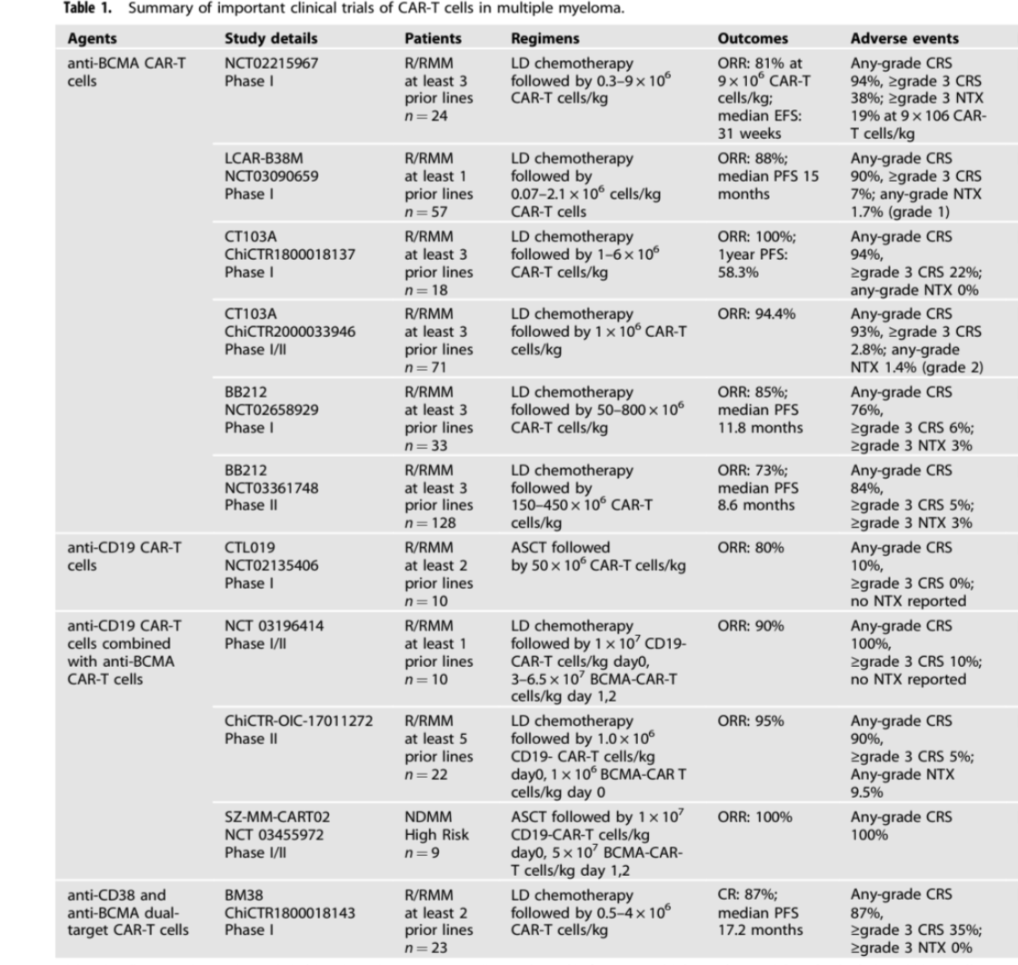
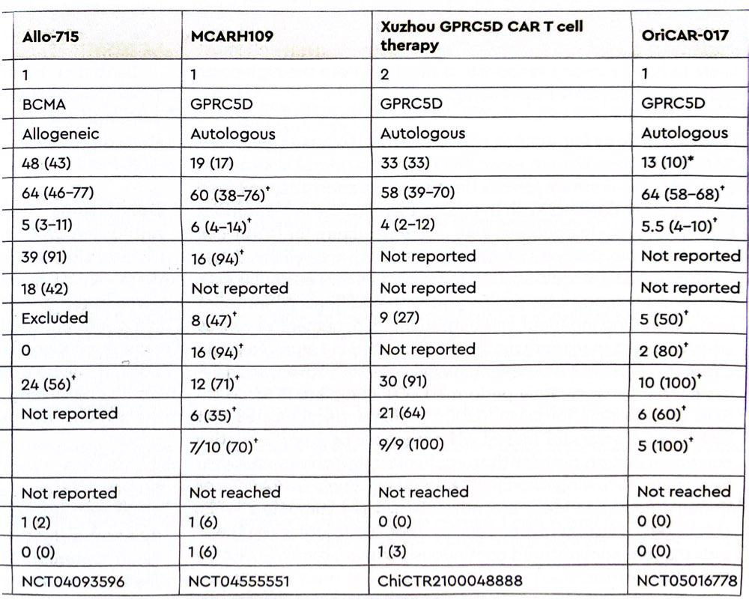
ASH 2023 Education Book
Cell Death Discovery (2024) 10:55

Slide 42
Anti BCMA ve alkilleyici ajanlara refrakter olmayan hasta
Bispesifik T hücre bağlayıcıları (BiTE'ler)
Klinik kullanım : Kullanıma hazır bir tedavi seçeneği olarak, CAR-T hücre üretimini beklerken hızla ilerleyen ve kontrol altına alınamayacak hastalıklarda tercih edilebilir. Teclistamab ve elranatamab , hem tümör üzerindeki BCMA'ya hem de hastanın T hücrelerindeki CD3'e yönelik bispesifik monoklonal antikorlardır. Her ikisi de en az dört seri tedavi (İM, Pİ ve anti-CD38 dahil) almış hastalar için ABD’de onaylanmıştır. İlk hafta boyunca kademeli olarak artan dozlarda deri altı olarak uygulanırlar, ardından haftalık dozlar uygulanır. Hastalar her doz artışından sonra en az 48 saat boyunca yakından izlenir.

Slide 43
Anti BCMA ve alkilleyici ajanlara refrakter olmayan hasta
Bispesifik T hücre bağlayıcıları (BiTE'ler)
Etkinlik: BCMA'ya yönelik BiTE'ler, R/R MM'de yüksek yanıt oranlarıyla etkinlik göstermiştir. (MajesTEC-1) çalışması:^{1,2} En az üç seri tedavi almış (anti-CD38, Pİ, İM), R/R 165 hasta, teclistamab çalışması: 14,1 aylık takip. ORR %63 (≥CR: %39 ve MRD negatifliği %27) İlk yanıta kadar geçen süre 1,2 ay. Ortalama yanıt süresi 18,4 ay. Tahmini medyan PFS 11,3 ay. Tahmini medyan OS 18,3 ay.
(MagnetisMM-3):³ En az üç seri tedavi almış (anti-CD38, Pİ, İM), R/R 123 hasta, Elranatamab çalışması; 14,7 aylık takip. ORR % 61. (≥ CR: %35 ve 29 hastada MRD negatifliği) İlk yanıta kadar geçen süre 1,2 ay. 15 ayda tahmini PFS %51 15 aydaki tahmini OS %57
Teclistamab ve elranatamab birbirleriyle veya diğer tedavilerle doğrudan karşılaştırılmamıştır.
1. Usmani SZ, et al. Lancet. 2021 Aug 21;398(10301):665-674.
2. Moreau P, et al. N Engl J Med. 2022 Aug 11;387(6):495-505.
3. Lesokhin AM, et al. Nat Med. 2023 Aug 15.

Slide 44
Anti BCMA ve alkilleyici ajanlara refrakter olmayan hasta
Bispesifik T hücre bağlayıcıları (BiTE'ler)
Toksisite Sitokin salınım sendromu (CRS) ve immün efektör hücre ilişkili nörotoksisite sendromu (ICANS) Hepatotoksisite enfeksiyonlar, nötropeni, aşırı duyarlılık embriyo-fetal toksisite

Slide 45
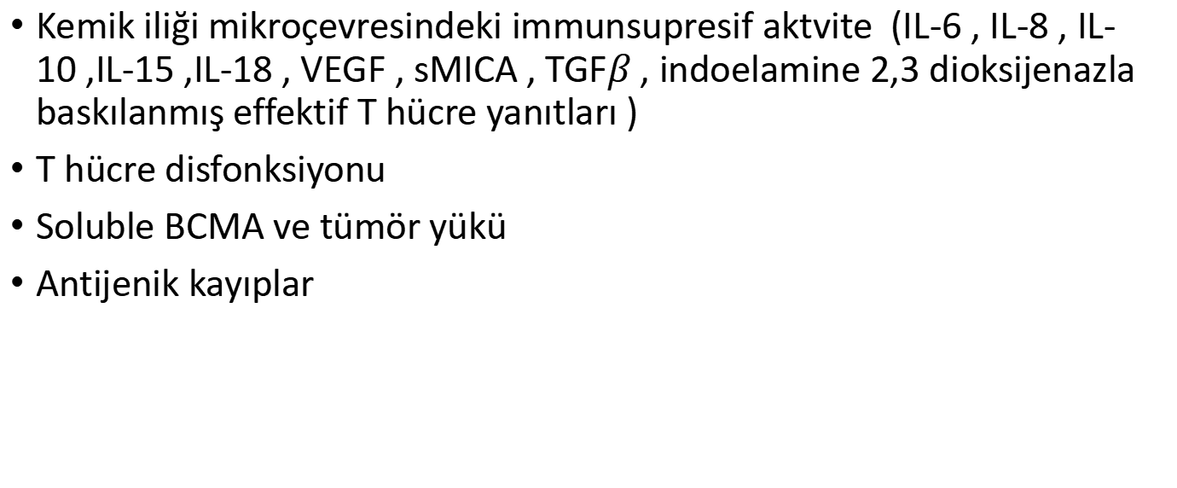
Bispesifiklere direnç / Etkinlik kaybı
Kemik iliği mikroçevresindeki immunsupresif aktvite (IL-6 , IL-8 , IL-10 ,IL-15 ,IL-18 , VEGF , sMICA , TGF$β$ , indoelamine 2,3 dioksijenazla baskılanmış effektif T hücre yanıtları )
T hücre disfonksiyonu
Soluble BCMA ve tümör yükü
Antijenik kayıplar
ASH 2023 Education Book

Slide 46
Belantamab mafodotin
Klinik kullanım Belantamab mafodotin, mikrotübüler bozucu ajan monometil auristatine konjuge edilmiş bir anti-BCMA hümanize immünoglobulin G (IgG) antikorudur. Etkinlik DREAMM-1 ve DREAMM-2 çalışmalarında, R/R MM'de belantamab mafodotin ile pozitif yanıt verileri gösterildi.^{1,2} DREAMM-3 çalışmasında: R/R MM'de belantamab mafodotin ile pomalidomid ve deksametazonun (Pd) karşılaştırılmış ve klinik fayda doğrulanmadı. Bu durum üzerine ilaç piyasadan geri çekildi.
Trudel S, et. Lancet Oncol. 2018 Dec;19(12):1641-1653.
Trudel S, et al. Blood Cancer J. 2019 Mar 20;9(4):37.

Slide 47
Anti BCMA ve alkilleyici ajanlara refrakter olmayan hasta
Alkile Edici Ajanlar
Siklofosfamid, melfalan ve bendamustin gibi alkilleyici içeren rejimler MM'de aktiftir. Standart dozda melfalan veya siklofosfamid ile tedavi edilmemiş hastaların, daha önce otolog nakil için tek bir yüksek dozda melfalan almış olsalar bile bu rejimlerden hâlâ yararlanabileceklerini belirtmek önemlidir.¹ VDT-PACE DCEP Bendamustin
Trieu Y, et al. Mayo Clin Proc. 2005 Dec;80(12):1578-82.

Slide 48
VDT-PACE
.
VDT-PACE rejimi (bortezomib, deksametazon, talidomid, sisplatin, doksorubisin, siklofosfamid ve etoposid), penta-refrakter hastalığı olan hastalar için ek tedavilere köprü olarak uygulanan yoğun bir tedavi seçeneğidir. PACE, yavaşça bölünen plazma hücre klonlarını hedeflemek ve doksorubisine bağlı kardiyomiyopati riskini azaltmak amacıyla 24 saatlik infüzyon olarak uygulanır. Etkinlik: Lakshman A, et al. Am J Hematol. 2018 Feb;93(2):179-186 VDT-PACE veya benzeri bir rejimle tedavi edilen (≥4 seri tedavi almış) R/R MM'li 141 hastanın retrospektif analizi. ≥ PR (%54) ve ≥ VGPR (%10). Medyan PFS 3 aydı. Toksisite: Ciddi sitopeniler, nöropati ve tromboembolik olaylar.
Lakshman A, et al. Efficacy of VDT PACE-like regimens in treatment of relapsed/refractory multiple myeloma. Am J Hematol. 2018 Feb;93(2):179-186.

Slide 49
DCEP
DCEP rejimi (deksametazon, siklofosfamid, etoposid ve sisplatin), pentarefrakter hastalığı olan hastalar için ek tedavilere köprü olarak yoğun bir tedavi seçeneğidir.
Dadacaridou M, et al. Dexamethasone, cyclophosphamide, etoposide and cisplatin (DCEP) for relapsed or refractory multiple myeloma patients. J BUON. 2007 Jan-Mar;12(1):41-4. R/R MM'de DCEP'nin tek merkezli prospektif bir çalışmasında, 12 hastanın 7'sinde (2 CR) yanıtlar görüldü. Ort. yanıt süresi 9 aydı (4-36 ay arası).
Griffin PT, et al. A comparison of salvage infusional chemotherapy regimens for recurrent/refractory multiple myeloma. Cancer. 2015 Oct 15;121(20):3622-30. R/R MM'li 52 hastada yapılan retrospektif bir DCEP çalışmasında, 27 hastada ≥PR (9 VGPR). Medyan PFS 3,8 aydı.

Slide 50
Bendamustin
Esas olarak miyelom için diğer tedavi seçeneklerinin çoğunu tüketmiş hastalarda kullanılır.
Çeşitli kombinasyonlarda kullanılır. Bendamustin + Kortikosteroid Bendamustin + Bortezomib + Deksametazon Bendamustin + Lenalidomid + Deksametazon Bendamustin + Pomalidomid + Deksametazon
Etkinlik Tek ajan bendamustin Relaps 31 hasta, 8 aylık PFS ile ORR yüzde 55 idi.¹ Bendamustin + prednizon ile, 9,3 aylık PFS ve ORR %30 bildirmiştir.² Bendamustin + bortezomib + deksametazon ile ORR %61.³ Bendamustin + lenalidomid + deksametazon ile ORR %47-89'dur.⁴ Bendamustin + pomalidomid + deksametazon ile ORR %61.⁵
1. Knop S, et al. Haematologica. 2005 Sep;90(9):1287-8.
2. Damaj G, et al. Leuk Lymphoma. 2012 Apr;53(4):632-4.
3. Ludwig H, et al. Blood. 2014 Feb 13;123(7):985-91.
4. Kumar SK, et al. Am J Hematol. 2015 Dec;90(12):1106-10.
5. Sivaraj D, et al. Blood Cancer J. 2018 Jul 31;8(8):71.

Slide 51
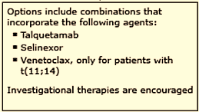
Penta refrakter ve Anti BCMA ve alkilleyici ajanlara refrakter olan hasta için tedavi seçenekleri

Slide 52
Anti BCMA ve alkilleyici ajanlara refrakter olan hasta Talquetamab
G protein–coupled receptor, family C, group 5, member D (GPRC5D) is an orphan receptor expressed in malignant plasma cells. CD3 ve GPRC5D'ye karşı bispesifik bir antikor olan Talquetamab, T hücrelerini GPRC5D eksprese eden miyelom hücrelerinin öldürülmesine aracılık edecek şekilde yönlendirir. Talquetamab, ABD’de, (bir anti-CD38, bir Pİ ve bir İM) ajan dahil olmak üzere daha önce en az dört tedavi almış hastalar için onaylanmıştır. Bir araştırmadaki yüksek yanıt oranlarına dayanarak: talketamab alkilleyici ve anti-BCMA tedavilerine de dirençli olan penta-refrakter hastalar için tercih edilen seçeneklerden biridir .
Monument TAL-1 çalışması: Chari A, et al. Talquetamab, a T-Cell-Redirecting GPRC5D Bispecific Antibody for Multiple Myeloma. N Engl J Med. 2022 Dec 15;387(24):2232-2244. Çok merkezli Faz 1 çalışma, En az üç seri tedavi almış (anti-CD38, Pİ, İM) olan R/R MM 100 hastada talquetamab değerlendirdi. ORR %73 idi ve 14 aylık takip sonrasında ortalama yanıt süresi 9,5 ay oldu.
Talquetamab deri altı enjeksiyon olarak uygulanır. Başlangıçtaki kademeli dozlamanın ardından talketamab, haftada bir kez 0,4 mg/kg veya iki haftada bir 0,8 mg/kg dozunda uygulanabilir.

Slide 53
Cereblon E3 Ligaz Modulatörleri (CelMods)
Celmods lar(iberdomit) immünomodülatör ilaçlar lenalidomid veya pomalidomidden 20 kat daha yüksek sereblon bağlanma afinitesine sahip yeni ve güçlü bir sereblon E3 ligaz modülatörüdür ve bu da transkripsiyon faktörleri Ikaros ve Aiolos dahil olmak üzere hedef proteinlerin daha etkili bir şekilde parçalanmasıyla sonuçlanır.
Aiolos ve Ikaros proteinlerinin kaybının, multipl miyelom hücrelerinde ve B hücresi kökenli diğer kötü huylu hücrelerde çoğalmayı engellediği ve apoptozu indüklediği gösterilmiştir.

Slide 54
Aiolos ve Ikaros'un ayrıca bağışıklık hücresi aktivitesini düzenlemede önemli rolleri vardır; Bu proteinlerin down regulasyonu, B hücresi tükenmesi, T hücresi aktivitesinin eş-uyarılması, interlökin-2 ve interferon-γ üretiminin artırılması ve doğal öldürücü (NK) hücre çoğalmasının artması dahil olmak üzere immünomodülatör etkilere neden olur.
Sonuç olarak, iberdomid miyelom hücrelerinde tümör öldürücü ve antiproliferatif etkilere sahiptir ve T hücreleri ile NK hücrelerinin anti-miyelom bağışıklık aktivitesini uyarır.

Slide 55
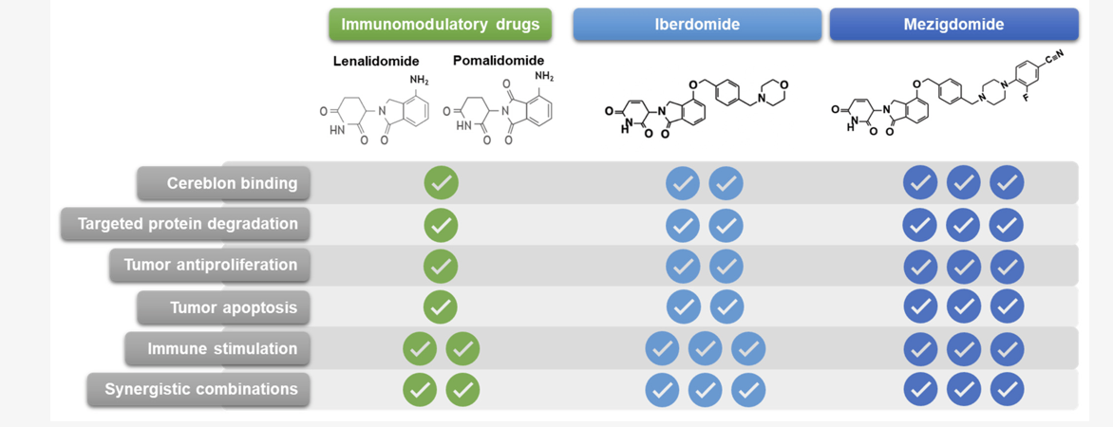
CelMods
Hartley-Brown MA, et al . Mezigdomide—A Novel Cereblon E3 Ligase Modulator under Investigation in Relapsed/Refractory Multiple Myeloma. Cancers. 2024; 16(6):1166.

Slide 56
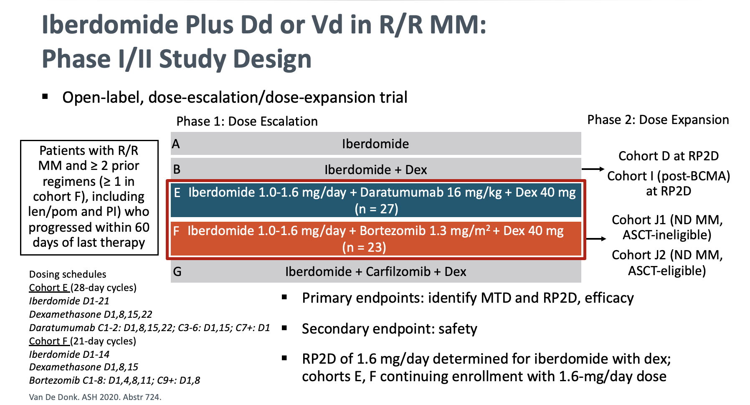

Slide 57
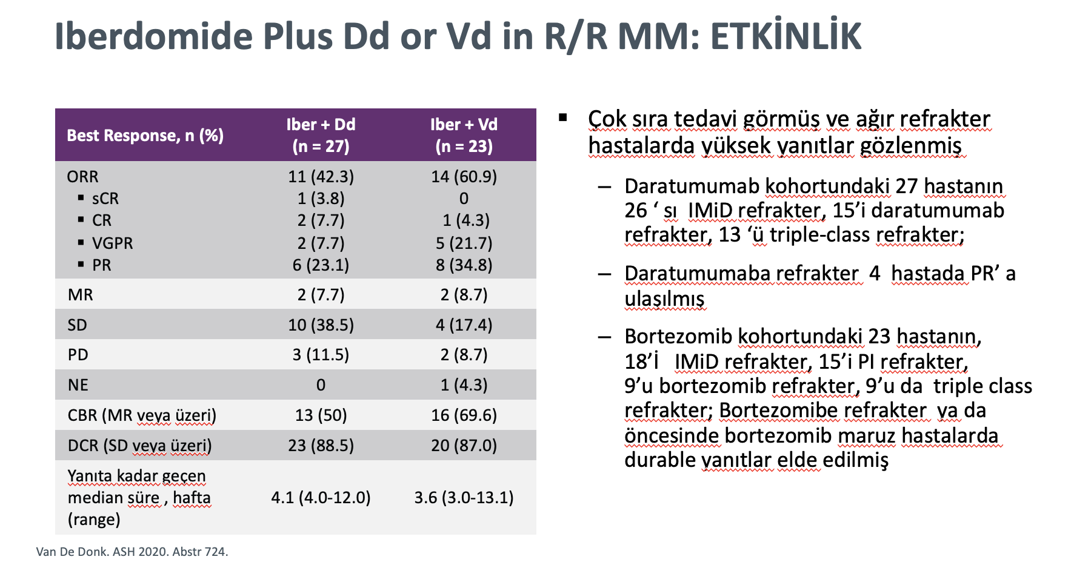

Slide 58
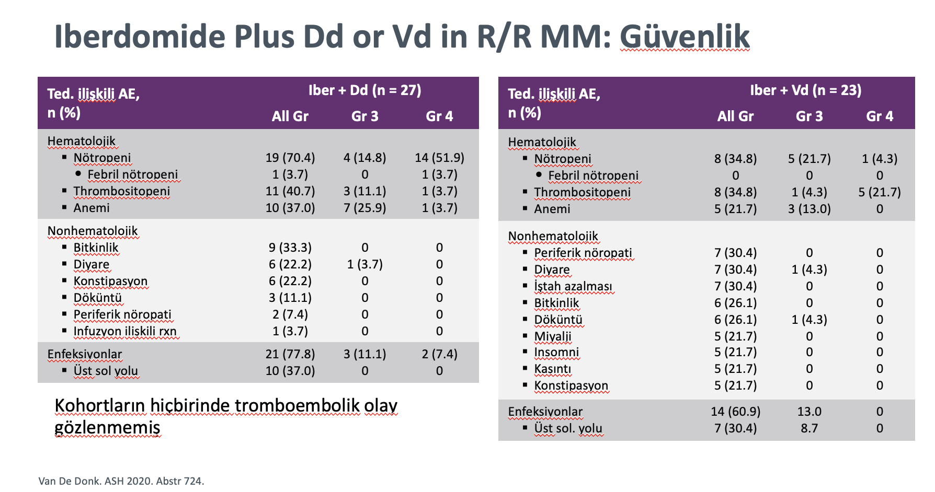

Slide 59
Venetoklaks t(11;14) pozitif MM
Venetoklaks MM'de t(11;14) ile önemli aktivite göstermiştir. Tek başına veya kombinasyon halinde t(11;14) hastalarında son tedavi seçeneği olarak değerlendirilebilir. Venetoklaks tek ajan olarak uygulanabilir, ancak çoğunlukla bir proteazom inhibitörü ve deksametazon ile verilir.
Venetoclax or placebo in combination with bortezomib and dexamethasone in patients with relapsed or refractory multiple myeloma (BELLINI): a randomised, double-blind, multicentre, phase 3 trial. AUKumar SK, et al. Lancet Oncol. 2020;21(12):1630. Epub 2020 Oct 29. Plasebo kontrollü, R/R miyelomda bortezomib + deksametazona venetoklaks eklenmesini değerlendirdi. Venetoklaks yanıtları derinleştirirken ve PFS iyileşirken 8 ölümcül enfeksiyon ile artan ölüm riski nedeniyle çalışma erken durduruldu. OS; (HR: 2,03). Alt grup analizleri, t(11;14): (PFS HR 0,11, ve OS HR 0,34).
Phase 2 study of venetoclax plus carfilzomib and dexamethasone in patients with relapsed/refractory multiple myeloma. AUCosta LJ, et all. Blood Adv. 2021;5(19):3748. RR 49 hastada Ven +Kar+ Dex değerlendirdi. ORR %80 ve (CR) %41 oldu. t(11;14) olan 13 hastada: 11 hastada ≥VGPR), 7'sinde CR elde edildi.

Slide 60
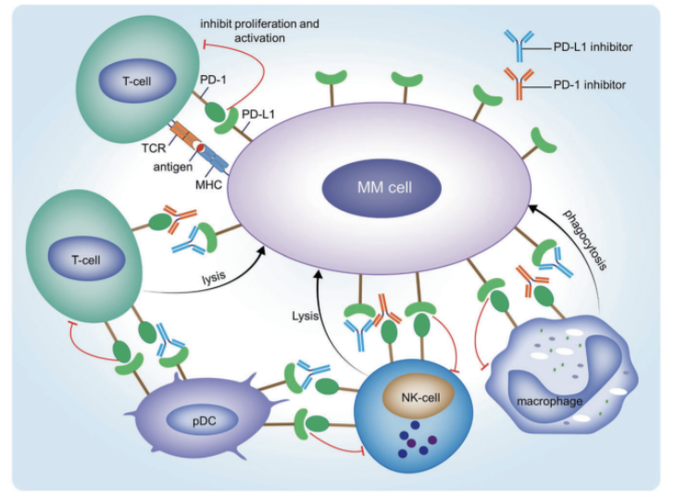
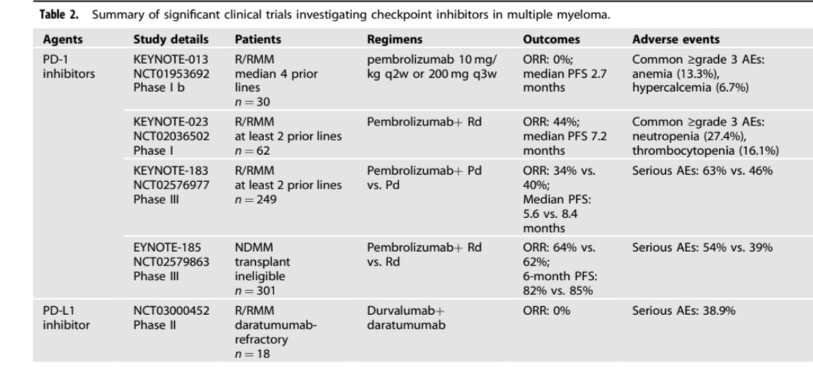
MM’da Check-point inhibitörleri
Cell Death Discovery (2024) 10:55

Slide 61
Potansiyel yeni hedefler
antiCD47 monoklonal Ab
Plitadepsin (eEF1A2 )
anti CD138 (indatuximab )
Bcl-2 inhibitörleri
antiCD56 (lorvotuzumab )
antiCD74 (milatuzumab )
antiCD40 (dacetuzumab )
Exozome –based tedaviler
NK hücre tedavileri
Kinesin spindle protein inhibitörleri
Proteolysis-Targeting Chimera (PROTACs)
Protein Disulfide Isomerase 1(PDIA1)
Peptidylprolyl Isomerase A (PPIA)
Sec61 Translocon
Cyclin Dependent Kinase 6 (CDK6)

Slide 62
ÖZET
MM’da son 25 yılda tedavi anlamında gelişmeler baş döndürücü bir hızla devam etmektedir.
Triplet ,quadruplet indüksiyon sonrasında uygun hastalarda otolog kemik iliği nakli halen önemini korusa da yakın gelecekte immüno terapilerin erken basamaklarda kullanımı , otolog kemik iliği nakilsiz tedavi modaliteleri gibi olasılıklar mevcuttur.
Monoklonal antikor içeren 4lü tedavilerin yanında bispesifiklerin monoterapi ya da kombinasyonları umut vaat etmektedir.
Bispesifik tedaviler kullanıma hazır olmaları ,kombinasyona uygun olmaları, daha önce BCMA ‘ya yönelik tedavilerden sonra da etkinlik gösterebilmeleri gibi avantajlar yanında artmış ciddi enfeksiyon riskini taşımaktadırlar.
CAR-T tedaviler ise tek kullanımlık uygulamaları , bispesifiklere kıyasla daha az enfeksiyon görülme sıklığı gibi avantajlarına karşın , üretim sürelerindeki uzunluk , artmış CRS riski ve T hücre tükenmişliği gibi dezavantajlara sahiptir.

Slide 63
ÖZET
CelMoDlar imidlere kıyasla 10-20 kat güçlü sereblon affiniteleri nedeniyle daha güçlü antimyelom etki potansiyelleri nedeniyle MM tedavisinde hem indüksiyon hem de idame tedavide oyun kurucu olma yolunda ümit vadetmektedir.
CPI’lerinin şimdiye kadar preklinik ve klinik çalışmalarda mevcut ajanlara monoterapi ya da kombinasyonlarda üstünlüğü gösterilemese de MM’da kemik iliği mikroçevresindeki etkileri nedeniyle ileride hücresel tedavilerle kombinasyonları beklenmektedir.
XPO1 inhibitörlerinin çoklu seri tedavi almış hastalardaki etkinliği ve uygulama kolaylığı da ülkemizde RRMM’ da halen etkili bir seçenek olduğunu düşündürmektedir.

Slide 64
SABRINIZ İÇİN TEŞEKKÜRLER

